Slide 1
Junho/2018
Número de participantes
23.424 RG: 11.412 RP: 4.752 RG-UNIS: 7.261
Benefícios de risco
10.806 contratações
RG: 6.837 (59,91% dos participantes RG) RP: 1.692 (35,61% dos participantes RP) RG-UNIS: 2.277 (31,36% dos participante RG-UNIS)

Slide 2
Junho/2018
Número de participantes
EVOLUÇÃO EM 2018

Slide 3
Julho/2018
Atividades de investimentos
Valor acumulado SP-PREVCOM: R$ 964.411.953,98
(PREVCOM RG + PREVCOM RP + PREVCOM RG-UNIS)
Posição em 31/07/2018

Slide 4
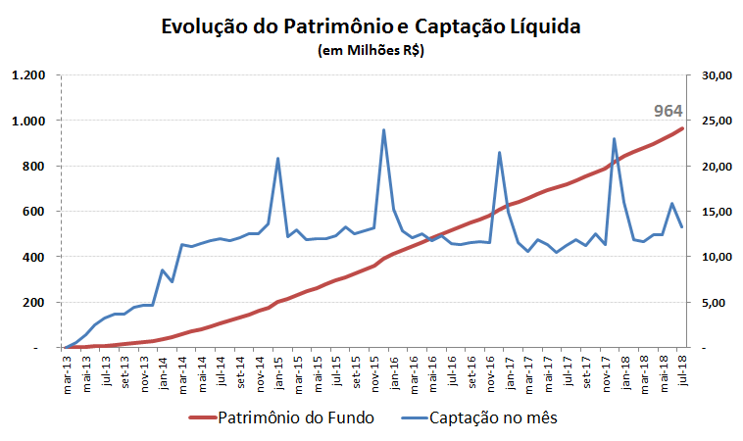
Julho/2018
Atividades de investimentos
EVOLUÇÃO DA CAPTAÇÃO (em R$ milhões)

Slide 5
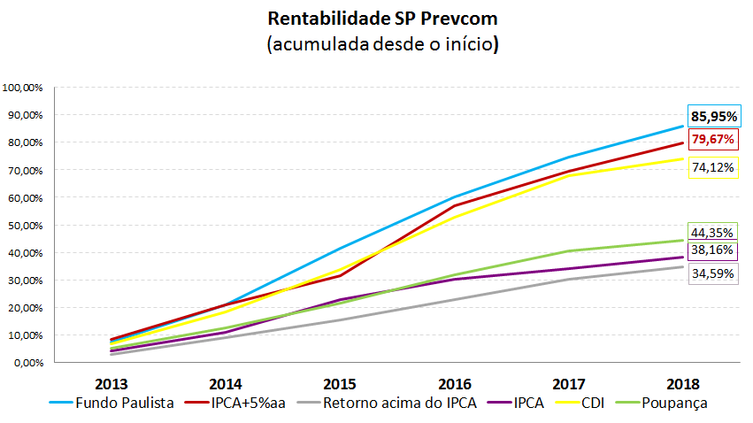
Julho/2018
Atividades de investimentos
EVOLUÇÃO DA RENTABILIDADE ACUMULADA

Slide 6
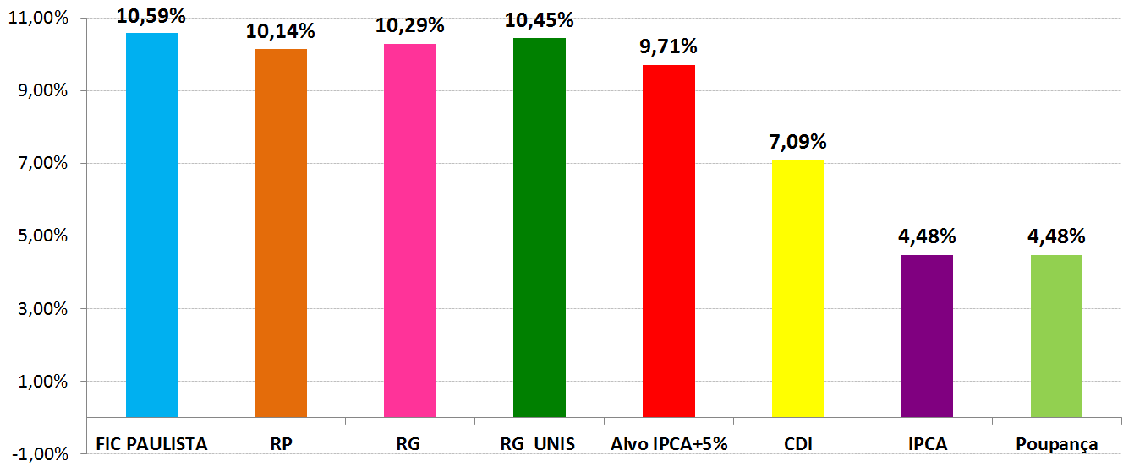
Julho/2018
Atividades de investimentos
RENTABILIDADE LÍQUIDA SP-PREVCOM

